Slide 1

DevOps Eğitimi
Eğitimimize Hoşgeldiniz.

Slide 2
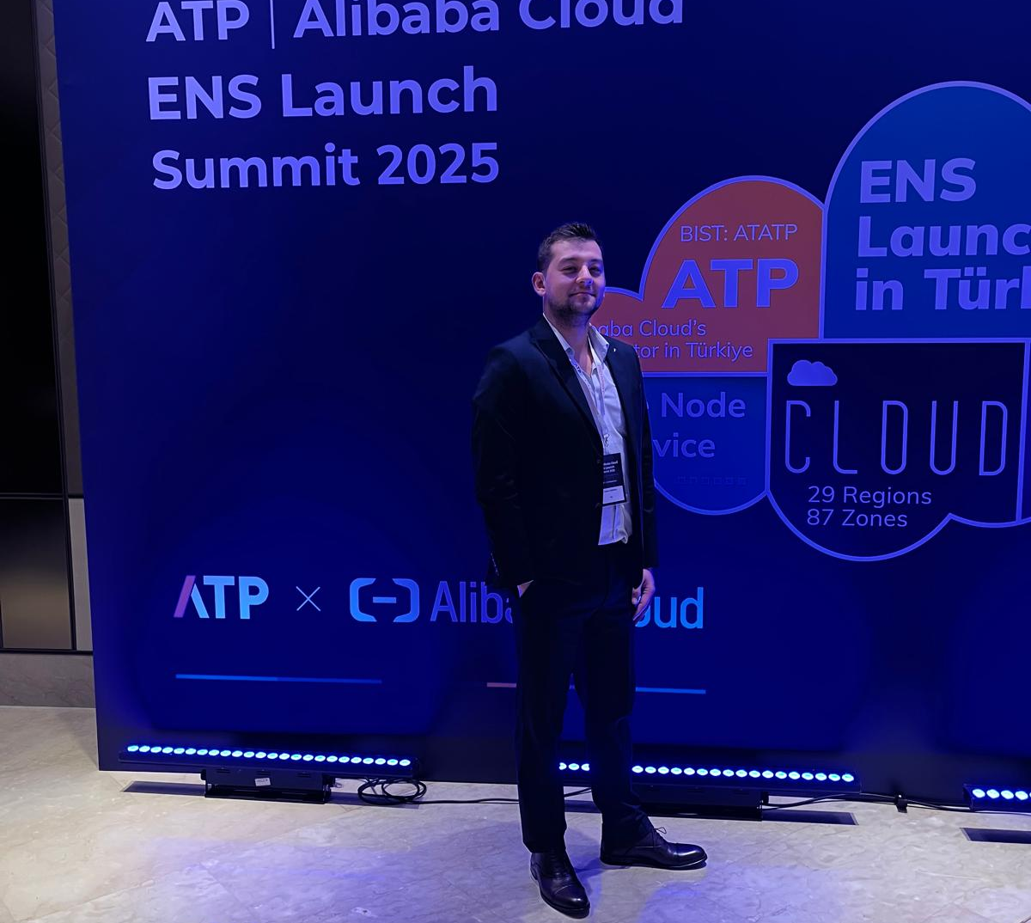

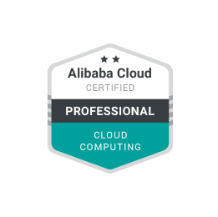


Beni Tanıyalım
Cemre GÜLTEKİN
Senior DevOps&Cloud Engineer - ATP
/cemregultekin
Önceki Deneyimler SESTEK – Senior AWS Cloud Engineer PiA Group – Sr. Solutions Architect Sözcü Gazetesi – AWS Cloud Engineer Telecom Italia – Operations Specialist

Slide 3

Şimdi Tanışalım
☺

Slide 4
Eğitim İçeriğimiz
Module 1 : Linux Introduction
Module 2 : AWS Services & Architecting
Module 3 : Version Control with GIT
Module 4 : Containerization with Docker
Module 5 : Continious Integration with Jenkins

Slide 5
Eğitim İçeriğimiz
Module 6 : Kubernetes & Functionality
Module 7 : Prometheus Grafana Monitoring
Module 8 : Terraform Automation

Slide 6

Module 1 : Linux Introduction
Linux Nedir?
Editorler
Temel Komutlar & İşlevleri

Slide 7
What is Linux ?
Linux'un Avantajları
Özgür ve açık kaynak kodlu
Güvenli ve stabil
Esnek ve özelleştirilebilir
Düşük sistem kaynak tüketimi
Büyük bir topluluk desteği
Linux, çekirdeği (kernel) Linus Torvalds tarafından geliştirilen, çok kullanıcılı ve çok görevli bir işletim sistemidir. Özgür ve açık kaynak kodlu olması sayesinde geliştirilebilir, özelleştirilebilir ve dünya genelinde binlerce geliştirici tarafından desteklenmektedir.
Linux'un Temel Bileşenleri
Linux Çekirdeği (Kernel): Donanım ve yazılım arasında köprü görevi gören temel bileşendir.
Shell (Kabuk): Kullanıcıların komut girmesine olanak tanıyan arayüzdür.
Dosya Sistemi: Verilerin organize edilmesini sağlayan yapıdır (ext4, XFS, Btrfs vb.).
Dağıtımlar (Distros): Farklı ihtiyaçlara yönelik geliştirilmiş Linux sürümleridir (Ubuntu, Debian, CentOS, Fedora, Arch Linux vb.).
Linux
Dağıtımlar

Slide 8
Distros
Temel Komut Listesi
ls: Dizindeki dosya ve klasörleri listeler.
cd: Dizinde gezinmeyi sağlar.
pwd: Mevcut dizini gösterir.
mkdir: Yeni bir klasör oluşturur.
rm: Dosya veya klasör siler.
cp: Dosya veya klasör kopyalar.
mv: Dosya veya klasör taşır veya yeniden adlandırır.
cat: Dosya içeriğini gösterir.
nano / vim: Dosya düzenlemek için metin editörleridir.
ps: Çalışan süreçleri listeler.
kill: Bir süreci sonlandırır.
sudo: Yetkili komut çalıştırmak için kullanılır.
Linux Dağıtımları (Distrolar)
Başlangıç seviyesinde Linux kullanıcıları için popüler dağıtımlar:
Ubuntu: Kullanımı kolay, genellikle yeni başlayanlar için tercih edilir.*
Debian: Stabilite ve güvenilirlik ön plandadır.
CentOS / Rocky/Alma Linux: Sunucu ortamları için popüler.
Arch Linux: Daha deneyimli kullanıcılar için esnek ve hafif.
Kali Linux: Etik hacking ve siber güvenlik çalışmaları için optimize edilmiş.
Linux
Dağıtımlar

Slide 9



Temel Komutlar
Listeleme Klasör Yaratma Dosya Yaratma Kopyalama & Taşıma Dosya & Klasör Silme İnceleme İzinler
Head & Tail Komutları Grep Find – sed Komutları Kullanıcı & Grup Yönetimi Arşivleme & Transfer Networking SSH Server SCP & rsync Farkları ve Detayları
Konuların Özeti Soru & Cevap
Komutlar

Slide 10
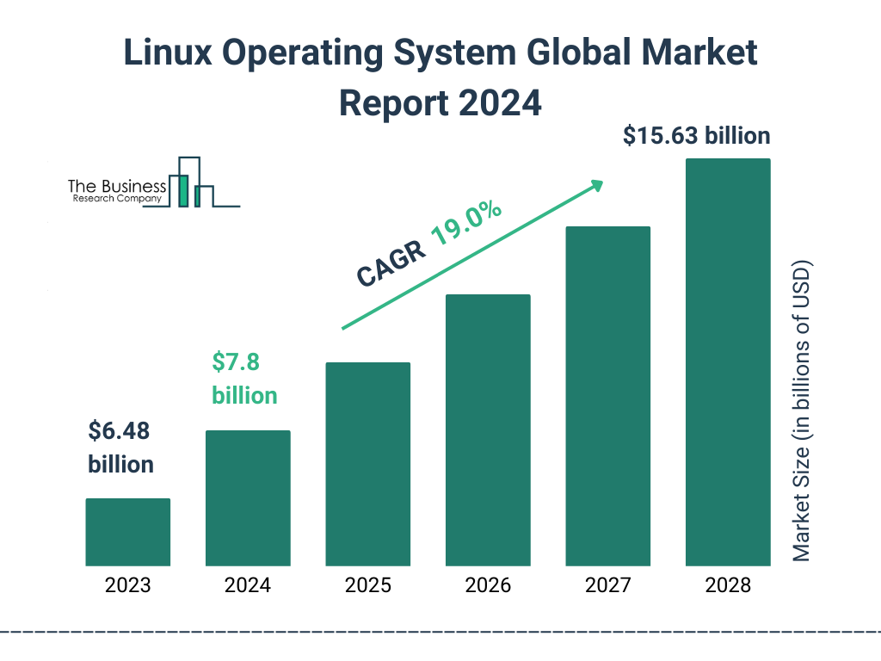
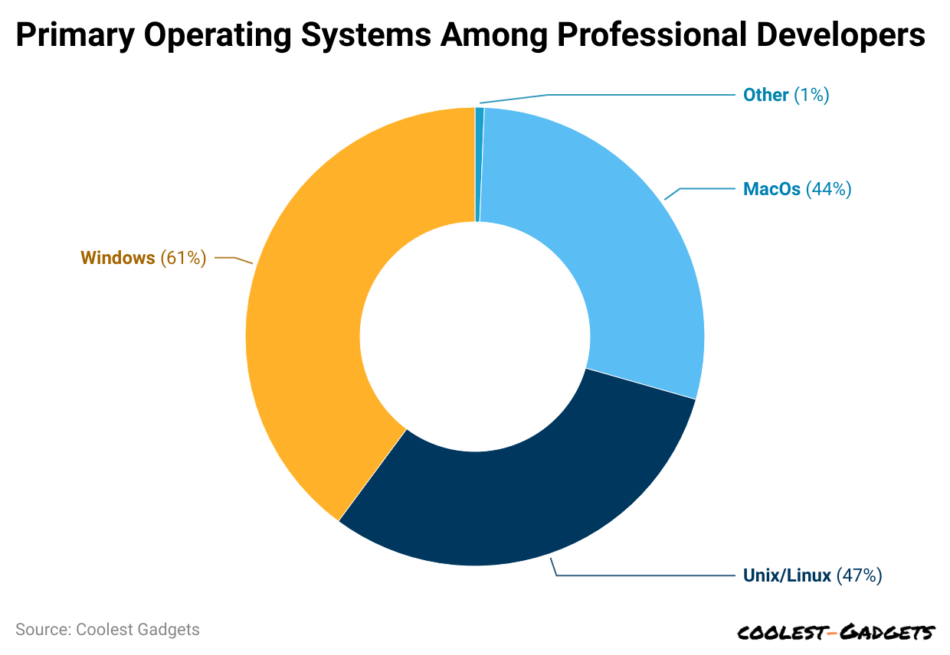
Linux
Değerlendirme
Linux
Komutlar
Sonuç

Slide 11
İlk Modül Özeti
İşte bunları öğrendik
İlk yetenek: Linux Nedir ? Linux Dağıtımları
Kullanım Alanları
İkinci yetenek: TemelLinux Komutlarını öğrendik. Kullanıcı Yönetimi ve Grup Yönetimi
Üçüncü yetenek: Networking Archiving
Sonuç
Birinci Yetenek
İkinci Yetenek
Üçüncü Yetenek

Slide 12
Daemon (Servis) Nedir?
Linux’ta daemon, arka planda çalışan ve belirli görevleri yerine getiren bir süreçtir.
Örneğin:
sshd → SSH bağlantılarını yöneten daemon
cron → Zamanlanmış görevleri çalıştıran daemon - crond
nginx/apache → Web sunucuları
Daemon’lar genellikle sistem açılışında otomatik başlar ve bir terminale bağlı olmadan çalışır.

Slide 13
Daemon Nedir?
Daemon Özellikleri
Terminal oturumuna bağlı değildir.
Belirli bir PID (Process ID) ile çalışır.
Arka planda sürekli veya belirli zamanlarda çalışır.
Sistem servis yöneticileri (Systemd, Upstart, SysVinit) tarafından kontrol edilir.
Ps aux | grep daemon komutu ile olan daemonları görebiliriz.
Bir daemon(servis) durumunu görmek istersek ‘systemctl’ komutunu kullanmamız gerekir.
Örn : systemctl status ssh
Şimdi canlı ortamımızda oluşturulan daemonu görelim.

Slide 14
Date & Time Configuration
Linux üzerinde sunucunuzu kişisel kullanım veya herhangi bir iş (Web Server,CRM , FTP etc.) amaçlı kullanıyorsanız, mutlaka bulunduğunuz zaman dilimine ayarlamanız gerekir.
Aksi durumda karşıdaki sunucularla zaman uyuşmazlığı yaşanabilir ve veri akışında problem yaşayabilirsiniz.
Aynı zamanda , bir e-ticaret trafiğiniz için sipariş saatlerinin farkları operasyonunuzu ciddi ölçüde etkileyebilecektir.
Standart olarak kurulan bir sunucu UTC (Coordinated Universal Time) yani Eşgüdümlü Evrensel Saat ile çalışır. Çünkü sunucu konumsal olarak nerede / kim tarafından hangi zaman diliminde çalışacağına dair bir bilgi alamaz. Eğer bir NTP sunucusu belirtilmemişseniz UTC olarak çalışır.
Sunucudaki saati date komutu ile görmeniz mümkündür.
Zaman dilimini manuel ayarlayacağımız gibi Time Zone seçimi yaparak bu şekilde güncellemek de mümkündür.

Slide 15
Networking
Linux sunucularda networking konusu oldukça önemlidir. Ethernet kartı , DNS , vNIC , Wireless NIC , DHCP gibi network topolojinize bağlı olarak ilgili konfigürasyonlar değişebilmektedir.
Linux üzerinde interface ayarları dışında bakabileceğiniz ayarlar arasında routing konfigürasyonları , custom routingler mümkündür.
Öncelikle , mevcuttaki interfacelerimizi görelim

Slide 16
Module 2 : AWS
What are AWS Pre Requisites, and Strategy of Success?
AWSCertification Tracks. What is Cloud Computing, Cloud
Computing Models (IAAS, PAAS, and SAAS)?
Types of Clouds. (Private, Public, Hybrid) Understanding
AWS Global infrastructure. Regions, Availability Zones

Slide 17
Strategy of Success
AWS’de başarılı olabilmek için şu adımları takip etmek önemlidir:
🔹 Temelleri Öğrenin: AWS’nin temel servislerini ve kullanım alanlarını anlayın. 🔹 Uygulamalı Deneyim Kazanın: AWS Free Tier (Ücretsiz Katman) ile pratik yapın. 🔹 Sertifikalara Odaklanın: AWS’nin sunduğu sertifikasyon yollarına göre çalışın. 🔹 Gerçek Senaryolar Üzerinde Çalışın: İş dünyasında kullanılan AWS mimarilerini inceleyin. 🔹 Topluluğa Katılın: AWS forumları, YouTube kanalları, meetup grupları ve AWS Discord topluluklarında aktif olun.
Faydalı Linkler: www.aws.training www.community.aws https://aws.amazon.com/blogs/

Slide 18
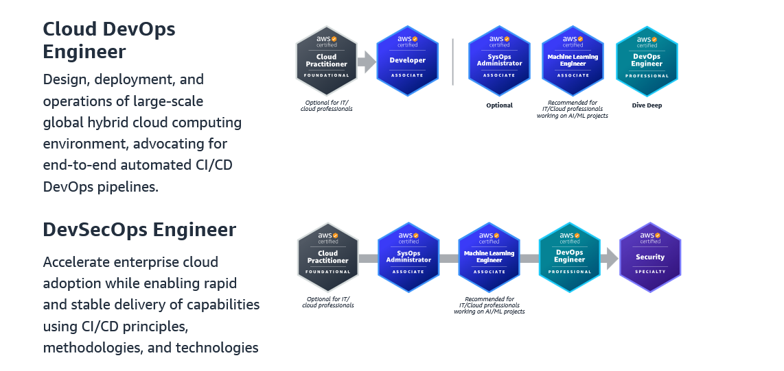
AWS Certification Path
AWS Sertifikasyon yolunda bilinmesi gerekenler
Sınav şartları Sertifikasyon Ücretleri
Sertifika Ne Kadar Geçerli? Sınava Nasıl Girebiliriz ?

Slide 19
Subnetting / Segmentation of Networks
Subnetting Nedir?
✅ Subnetting (Alt Ağlara Bölme), büyük bir ağı daha küçük alt ağlara ayırma işlemidir. ✅ Trafiği düzenlemek, IP adreslerini verimli kullanmak ve güvenliği artırmak için yapılır. ✅ Alt ağlar farklı network segmentleri oluşturur, böylece ağ yönetimi kolaylaşır ve performans artar.

Slide 20
Reason & Result
Neden Subnetting Kullanılır?
📌 IP Adresi Verimliliği: Gereksiz büyük ağlardan kaçınıp, küçük ağlar oluşturarak IP adreslerini etkin kullanmak. 📌 Ağ Trafiğinin Optimizasyonu: Broadcast alanlarını küçülterek trafiği azaltmak. 📌 Güvenlik: Alt ağlar arasında trafik kontrolü ve segmentasyon sağlamak. 📌 Büyük Kurumlarda Yönetim Kolaylığı: Farklı departmanları (Muhasebe, IT, Mühendislik vb.) ayrı subnetlere bölmek.

Slide 21
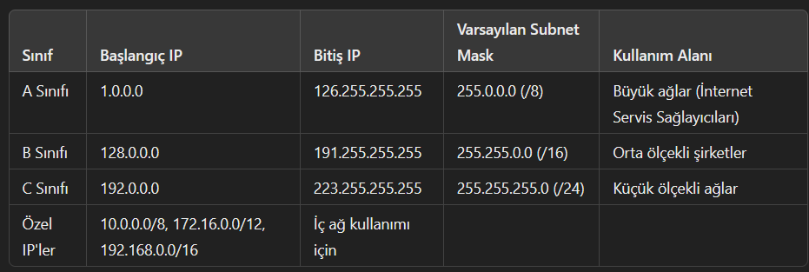
IP Classes and Notations
CIDR (Classless Inter-Domain Routing), IP adreslerini esnek şekilde subnetlemeye olanak tanır.
📌 Örneğin: 192.168.1.0/24 → 256 IP adresi içerir (1 subnet).
10.0.0.0/8 , 172.16.0.0/16, 192.168.0.0/16 **** Bu adresler Private Network bloklarıdır. Daha iyi oturabilmesi için farklı örnekler görelim.

Slide 22
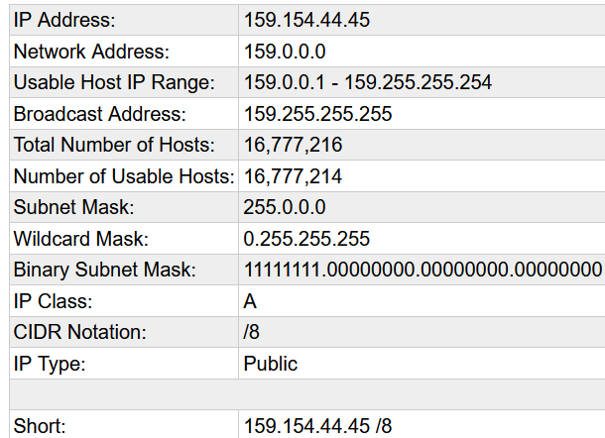
Real Network Adress Sample -1

Slide 23
Subnet Samples
Subnet mask, bir IP adresinin hangi kısmının ağ adresini (Network) ve hangi kısmının host adresini belirlediğini gösterir.
Örneğin,
255.255.255.0 maskesi şu anlama gelir:
İlk 3 oktet (192.168.1) ağ adresidir.
Son oktet (.X) cihazlara atanabilir.
CIDR gösterimi ile: /24 = 255.255.255.0
Subnet mask hesaplama:
/25 → 255.255.255.128 (128 IP)
/26 → 255.255.255.192 (64 IP)
/27 → 255.255.255.224 (32 IP)

Slide 24
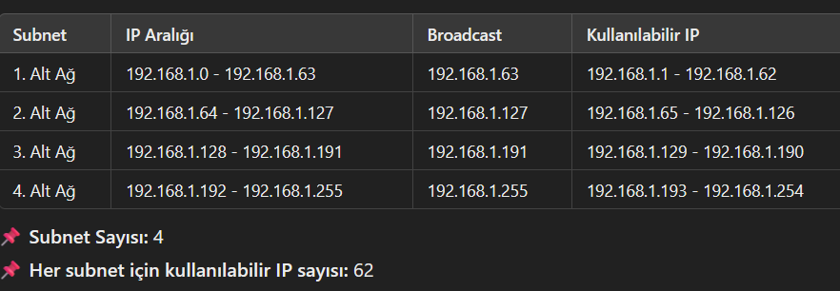
192.168.1.0/24
Address: 192.168.1.0 11000000.10101000.00000001. 00000000
Netmask: 255.255.255.0 = 24 11111111.11111111.11111111. 00000000
Wildcard: 0.0.0.255 00000000.00000000.00000000. 11111111
=>
Network: 192.168.1.0/24 11000000.10101000.00000001. 00000000
HostMin: 192.168.1.1 11000000.10101000.00000001. 00000001
HostMax: 192.168.1.254 11000000.10101000.00000001. 11111110
Broadcast: 192.168.1.255 11000000.10101000.00000001. 11111111
Hosts/Net: 254 Class C, Private Internet

Slide 25
Additional Informations
"Wildcard Mask", yönlendiricinin belirlenen bir alt ağa yayın yapmasını sağlar. "Wildcard Mask" temel olarak Alt Ağ Maskesi (Subnet Mask) ile aynı görevi yapar. Örneğin “network 192.168.2.0 0.0.0.255” komutuyla yönlendiricinin sadece 192.168.2.0/24 ağına yayın yapması sağlanır
Broadcast (Yayın), bir ağdaki tüm cihazlara aynı anda gönderilen bir veri paketidir. Bir cihaz, belirli bir IP veya MAC adresine değil, ağdaki tüm cihazlara mesaj göndermek istediğinde broadcast adresini kullanır.

Slide 26
Private Network Adress Sample -1

Slide 27
Cloud Computing Models
Bu bölümde , bulut bilişimde en çok kullanılan modelleri ele alacağız. Ayrıca , Ele alacağımız modellemelerin yanı sıra yeni yeni trend olmakta olan bazı modelleri de konuşacağız.
IaaS – Infrastructure as a Service Altyapı olarak servis şeklinde dilimize çevirebileceğimiz hizmet modeli bir servis sağlayıcı veya bulut sağlayıcıdan doğrudan sunucu kaynağı olarak satın alabileceğiniz servis şeklidir.
Buna örnek olarak , AWS üzerinden bir EC2 kurulumu veya Turkcell , Vodafone gibi bir lokal verimerkezinden VM sunucu talebi buraya örnektir.

Slide 28
Cloud Computing Models
PaaS – Platform as a Service
Platform olarak servis yine bir verimerkezi örneği üzerinden gidelim. Önceki örnekte IaaS ile bir sanal sunucu örneği vermiştik.
PaaS ise yine verimerkezinin bize sağlayacağı VM oluşturmak için kullanılan vCenter , ESXi paneli veya bulut sağlayıcınızda olan panel PaaS örneği olabilir.
Bu durumda AWS gibi sağlayıcılar IaaS ve PaaS hizmetini birlikte sağlayabildiğini söylemek mümkündür.

Slide 29
Cloud Computing Models
SaaS – Software as a Service
Software as a Service , yazılım olarak hizmet aldığınız herşeyi SaaS olarak değerlendirebilriz.
WhatsApp
Google Drive / Gmail
Office 365
Dropbox
Spotify , Netflix , Disney Plus
gibi … örnekler artırılabilir.

Slide 30

AWS Regions & Global Infrastructure
Amazon Web Services , dünya çapında 7 farklı coğrafyada 36 Region , 114 Availibility Zone ve 700+ CloudFront POP Point ile milyonlarca kuruma ve topluma en iyi bulut hizmetlerini ulaştırmayı amaçlamaktadır.
AZ – Availibility Zone – Kullanılabilirlik Alanı
POP – Point of Persistance
CloudFront – AWS’in en büyük hizmetlerinden biridir. CDN ve streaming servislerinin hızla servis edilmesine yardımcı olur. Medya hizmetleri ve S3 ile doğrudan kullanılabilmektedir.

Slide 31
EC2 – Elastic Compute Cloud
Amazon Esnek İşlem Bulutu (Amazon EC2), 750'den fazla bulut sunucusu ve iş yükü ihtiyaçlarınızı en iyi şekilde karşılamanıza yardımcı olacak en son işlemci, depolama alanı, ağ iletişimi, işletim sistemi ve satın alma modeli seçenekleri sayesinde en geniş ve kapsamlı işlem platformunu sunar.

Slide 32
Sormamız gereken soru: Peki nasıl ?
Amazon Web Services, dünya üzerinde çok büyük müşterilere küçük / büyük demeden çok fazla kurum ve kuruluşa hizmet veriyor. Hem de çok stabil şekilde.
İnternet trafiğinin yaklaşık olarak hesaplanan 7 Tb/per second olan bir servis sağlayıcının altyapısının da buna hazır olması gerekir.
Örnek olması açısından : 7 Tbps , 90 TB’lık bir dosyanın 1 dakika 30 saniyede inmesi anlamına gelmektedir.

Slide 33
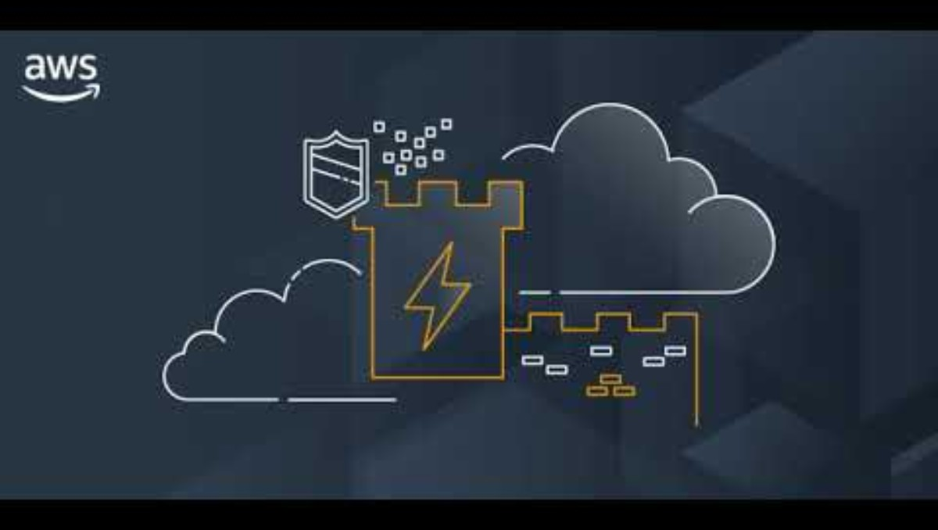
Cevap :
AWS Nitro!

Slide 34
EC2 – Elastic Compute Cloud
Güvenilir ve ölçeklenebilir altyapıya istek üzerine erişin. %99,99 erişilebilirlik SLA taahhüdü ile kapasiteyi dakikalar içinde ölçeklendirin.
SLA’lar
AWS, Amazon EC2 için iki SLA taahhüdünde bulunmaktadır: (1) Birden çok AZ’ye veya
gölgeye yerleştirilmiş Amazon EC2’yi düzenleyen Bölge Düzeyinde bir SLA ve (2)
Amazon EC2 sanal kişisel sunucularını münferit şekilde düzenleyen Sanal Kişisel
Sunucu Düzeyinde bir SLA.

Slide 35
EC2 – Elastic Compute Cloud
Bölge Düzeyinde SLA
Çalışan tüm sanal kişisel sunucuları aynı bölgede (veya belirli bir bölgede yalnızca bir
AZ varsa en az iki bölgede) iki veya daha çok AZ’ye eşzamanlı olarak yerleştirilmiş
Amazon EC2 için, AWS, her AWS bölgesinde Amazon EC2’yi en az %99,99 Aylık
Çalışma Süresi Yüzdesi ile her durumda herhangi bir bir aylık faturalama döngüsü
sırasında kullanılabilir durumda tutmak için ticari olarak makul çabayı gösterecektir
(“Bölge Düzeyinde SLA”). Amazon EC2'nin Bölge Düzeyinde SLA'yı karşılamaması
durumunda aşağıda açıklandığı gibi bir Hizmet Kredisi alma hakkınız olacaktır.
Aylık Çalışma Süresi Yüzdesi | Hizmet Kredisi Yüzdesi
%99.99’dan az ama 99.0% eşit/büyük | %10
%99’dan az ama %95 eşit/büyük | %30
%95’den az | %100

Slide 36

EC2 Types
AWS EC2 IaaS servisini farklı amaçlar için kullanılması mümkündür.
Söz konusu iş yükleri daha çok işlemci gücüne, memory kaynağına veya düşük gecikmeli bazı performans gerektiren internet kartları gibi farklı ihtiyaçlara sahip olabilir.
Şimdi bu tipleri genel olarak hangi durumlarda kullanabiliriz bunlara göz atalım.
- General Purpose – Genel kullanım , temel iş yükleri için kullanılabilir. Şirketteki herhangi bir sunucu görevi görebilir. CPU ve memory kaynaklarının bir ağırlığı yoktur. Ortalama iş yüklerini rahatlıkla çalıştırabilirsiniz.
t3, t3a, t2: Küçük ölçekli web siteleri, uygulama sunucuları ve test ortamları için idealdir.
m5, m5a, m5n: Orta büyüklükteki uygulamalar ve veri tabanları için uygundur.

Slide 37
EC2 Types
Compute Optimized Instances (CPU Yoğun)
Özellikler: Yüksek CPU performansı gerektiren iş yükleri için optimize edilmiştir. Örnekler:
c5, c5n, c4: Yoğun işlem gücü gerektiren uygulamalar (örneğin, yüksek performanslı web sunucuları, video kodlama, oyun sunucuları).

Slide 38
EC2 Types
Memory Optimized Instances (Hafıza Yoğun)
Özellikler: Büyük miktarda RAM gerektiren uygulamalar için idealdir. Veritabanları, in-memory cache ve büyük veri işleme gibi senaryolar için uygundur. Örnekler:
r5, r5a, r5n: Yüksek bellek gereksinimi olan uygulamalar (örneğin, büyük veritabanları, analiz ve işlem yönetimi).
x1e, u-6tb1.metal: Çok büyük bellek gerektiren özel iş yükleri (örneğin, SAP HANA ve büyük veri analitiği).

Slide 39
EC2 Types
Storage Optimized Instances (Depolama Yoğun)
Özellikler: Yüksek disk performansı ve büyük veri setleri için optimize edilmiştir. Örnekler:
i3, i3en: Yüksek disk I/O gerektiren uygulamalar (örneğin, NoSQL veri tabanları, Hadoop veri işlemleri).
d2: Yüksek disk kapasitesi gerektiren büyük veri depolama ve analiz iş yükleri.

Slide 40
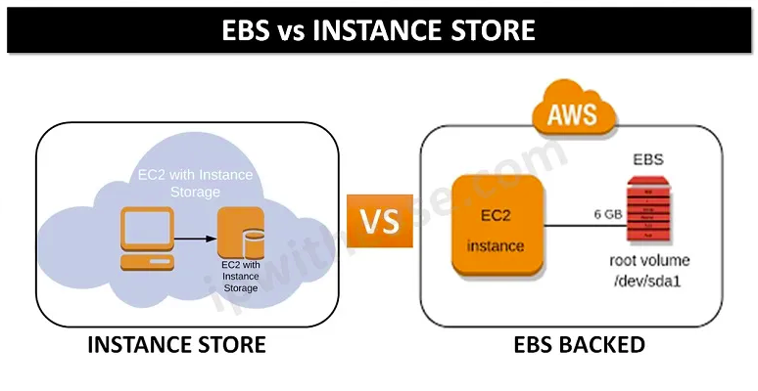
EC2 vs Instance Store
EC2 kullanıyor olsanız da yüksek kapasitelerde veya analiz gibi kritik iş yüklerinde farklı çözümlere ihtiyacınız olabilir.

Slide 41
AWS EBS Disk Types
Veri Erişilebilirliği: EBS hacimleri, veri kaybını önlemek için Bölge içinde otomatik olarak çoğaltılır.
Veri Sürekliliği: EBS hacimleri, EC2 örneklerinden bağımsız olarak varlık gösterir ve gerektiğinde bağlanıp çıkarılabilir.
Veri Şifreleme: EBS, AES-256 şifreleme destekler.
Anlık Görüntüler: EBS, artımlı anlık görüntüler oluşturmanıza imkan verir.
SSD Volumes
Hard Disk Drive Volume
Previous generation volume olarak üçe ayrılır.
EBS tipleri tip olarak üçe ayrılsa da en çok kullanılan disk tipi Solid State Disklerdir. Bu diskler de kendi aralarında ikiye ayrılır.
General Purpose SSD ve Provisioned IOPS SSD olarak ayrılmaktadır.
Şimdi de bunların farklarına bakalım.

Slide 42
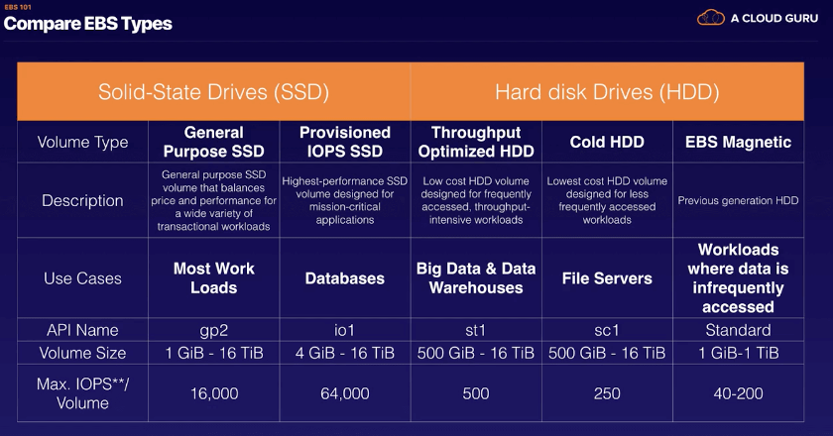
AWS EBS Disk Types

Slide 43
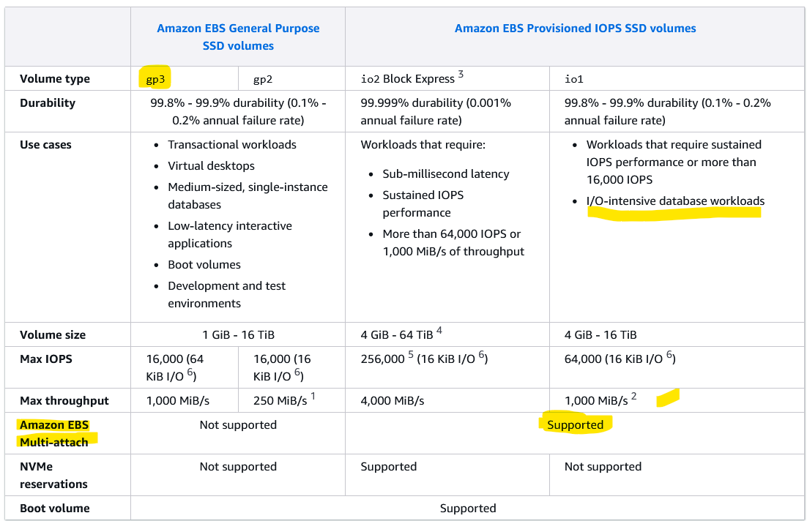
AWS EBS Disk Types

Slide 44
AWS Load Balancers
Bu bölümde AWS üzerindeki Load Balancer çeşitlerine ve farklarına değineceğiz.
AWS üzerinde kullanabileceğiniz LB tipleri :
Classic Load Balancer (previous generation)
Network Load Balancer
Gateway Load Balancer
Application Load Balancer

Slide 45
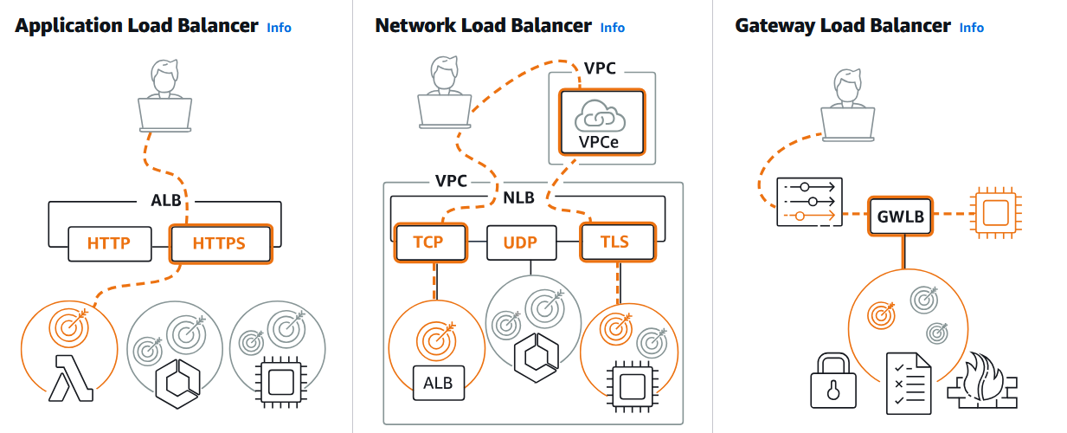

Slide 46
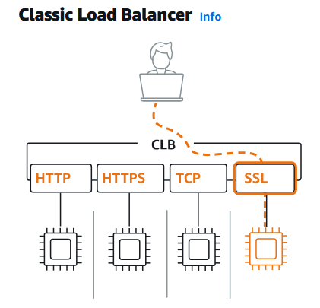
CLB – PG

Slide 47
S3 – Simple Storage Service
S3 , AWS’in ilk ve en çok kullanılan servislerinin başında gelmektedir.
Nedir? AWS S3 (Simple Storage Service), yüksek dayanıklılık, güvenlik ve ölçeklenebilirlik sunan bir nesne depolama hizmetidir.
Dayanıklılık ve Erişilebilirlik: %99.999999999 (11 Nines) dayanıklılık sağlar ve farklı erişim sınıfları sunar.
Şifreleme: Sunucu tarafında (SSE-S3, SSE-KMS, SSE-C) ve istemci tarafında şifreleme desteği vardır.
Erişim Yönetimi: IAM, Bucket Policy ve ACL ile erişim kontrolü yapılabilir.
Versiyonlama: Dosya değişiklikleri için versiyon yönetimi desteği sağlar.
Lifecycle Policies: Otomatik veri geçişi (S3 Standard → S3 Glacier) ve silme politikaları oluşturulabilir.
Cross-Region Replication (CRR): Farklı bölgelerde yedekleme için kullanılır.
Event Notification: S3 üzerine yüklenen veya değiştirilen dosyalar için olay tetikleyicileri tanımlanabilir.

Slide 48
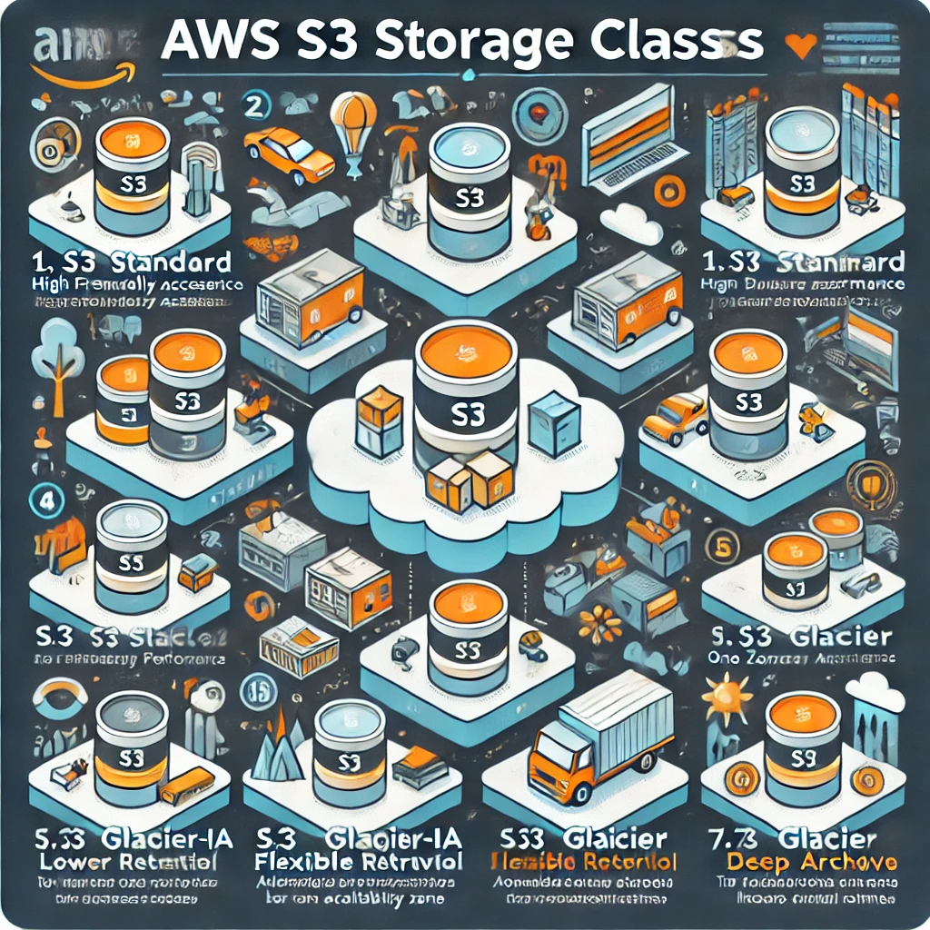
S3 Tiers
S3 Servisinin farklı ihtiyaçlara istinaden ve yoğun kullanım durumunuza bağlı olarak fiyatlandırma ölçekleri vardır. Şimdi bunları inceleyelim.
S3 Standart Tier – Az önceki slaytta gördüğümüz 99.999999999 (Eleven Nine) güvencesi ile bir region üzerindeki tüm AZ ler üzerinde dosyalarınızın kopyasının bulundurulması sayesinde sağlanan SLA güvencesidir.

Slide 49
S3 Tiers
S3 Standard
Kullanım Alanı: Sık erişilen veriler için uygundur.
Özellikler: Düşük gecikme, yüksek dayanıklılık (%99.999999999).
S3 Standard-IA (Infrequent Access)
Kullanım Alanı: Az erişilen ama anında erişim gerektiren veriler.
Özellikler: Daha düşük maliyet, erişim başına ek ücret.
S3 One Zone-IA
Kullanım Alanı: Tek bölgede yedek gerektirmeyen veriler.
Özellikler: Düşük maliyet, standart IA’dan daha az dayanıklılık.
S3 Intelligent-Tiering
Kullanım Alanı: Erişim düzeni belirsiz olan veriler.
Özellikler: Kullanım alışkanlıklarına göre otomatik geçiş yapar.

Slide 50
S3 Tiers
S3 Glacier Instant Retrieval
Kullanım Alanı: Uzun süre saklanacak ancak hızlı erişim gereken arşivler.
Özellikler: Daha düşük maliyet, anında erişim.
S3 Glacier Flexible Retrieval
Kullanım Alanı: Seyrek erişimli arşivler.
Özellikler: Dakikalardan saatlere değişen geri getirme süreleri.
S3 Glacier Deep Archive
Kullanım Alanı: Yılda bir iki kez erişilecek uzun vadeli arşivler.
Özellikler: En düşük maliyet, geri getirme süresi saatler sürebilir.

Slide 51
S3 Compatible Services
AWS Lambda: S3 olaylarına tepki olarak sunucusuz fonksiyon çalıştırabilir.
Amazon CloudFront: İçeriğin daha hızlı sunulması için S3’ü bir CDN ile entegre eder.
AWS Glue ve Athena: S3’teki veriyi analiz ve sorgulama için kullanır.
AWS Backup: S3 üzerinde yedekleme ve geri yükleme işlemlerini yönetir.
AWS Snowball: Büyük ölçekli veri taşımada S3 ile entegre olur.
Amazon RDS & DynamoDB: Yedekleme ve veri saklama için S3 ile çalışabilir.

Slide 52

EFS (Elastic File System)
Nedir? AWS EFS, bulut tabanlı, ölçeklenebilir ve paylaşımlı bir dosya sistemi sunar. NFS (Network File System) protokolünü kullanarak Linux tabanlı sistemlerde kolayca bağlanabilir.
Dayanıklılık ve Erişilebilirlik: Multi-AZ replikasyon desteğiyle yüksek erişilebilirlik sağlar.
Otomatik Ölçeklenme: Depolama kapasitesi kullanımına göre otomatik olarak büyüyüp küçülebilir.
Şifreleme ve Güvenlik: AWS IAM ve KMS ile erişim kontrolü ve veri şifreleme desteği sunar.
Erişim Modları: Paralel erişim sağlayarak birden fazla EC2, ECS ve Lambda fonksiyonu tarafından kullanılabilir.

Slide 53
IAM
Nedir? AWS IAM, AWS servislerine ve kaynaklarına kimlerin erişebileceğini ve hangi izinlere sahip olacağını yöneten bir güvenlik servisidir.
Temel Bileşenler:
Users: AWS hesaplarına erişimi olan bireysel kullanıcılar.
Groups: Birden fazla kullanıcıya aynı izinleri atamak için.
Roles: AWS servisleri veya harici kullanıcılar için belirlenen yetkiler.
Policies: JSON formatında yazılmış izin kuralları.
MFA (Multi-Factor Authentication): Ek güvenlik katmanı sağlar.

Slide 54

Module 3 :
Introduction VCS
Need of Version Control in Devops
Type of VCS Tools and working Style
GIT Work Flow Working Locally with Git
Working Remotely with GitHub Deploy the Files to GitHub via Git

Slide 55
VCS
1. Sürüm Kontrol Sistemi (VCS) Nedir?
Sürüm Kontrol Sistemi (Version Control System - VCS), yazılım geliştirme sürecinde kodun farklı sürümlerini takip etmeyi, geri dönüş yapmayı ve ekip içinde verimli bir şekilde çalışmayı sağlayan bir sistemdir. VCS kullanılmadığında, kodu manuel olarak yedeklemek veya eski sürümlere geri dönmek oldukça zorlu bir süreçtir.

Slide 56
Version Control
2. DevOps'ta Sürüm Kontrolünün Önemi
DevOps pratiğinde sürüm kontrolü kritik bir rol oynar. Kodun düzenli, güvenli ve iş birliğine uygun şekilde geliştirilmesini sağlar. DevOps pipeline'ın bir parçası olarak VCS, CI/CD süreçlerinde kodun otomatik test edilmesini ve yayınlanmasını kolaylaştırır.

Slide 57
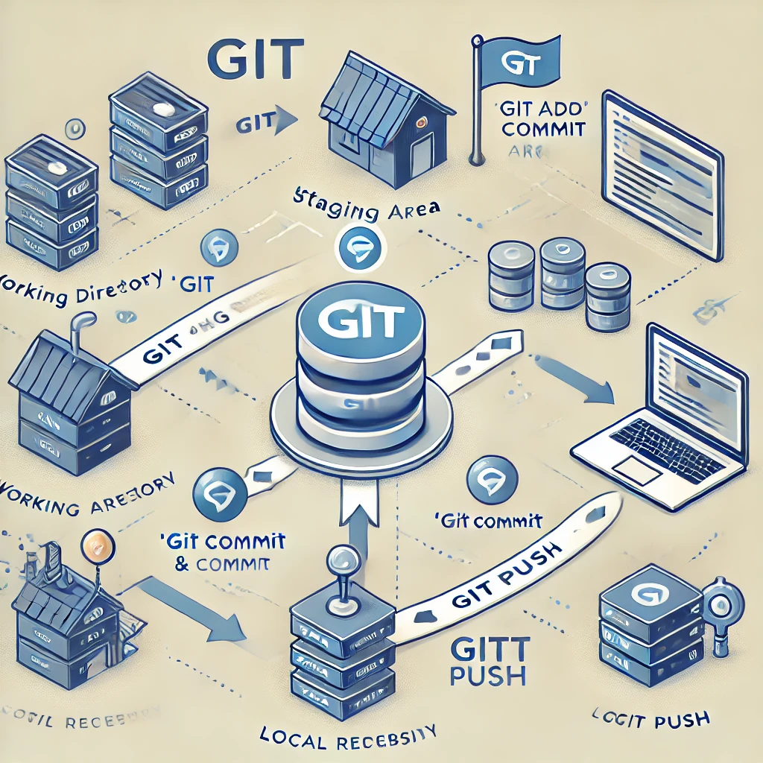

Slide 58
Styles
3. Sürüm Kontrol Sistemleri ve Çalışma Stilleri
VCS, işleyişine göre iki ana türe ayrılır:
Merkezi Sürüm Kontrol Sistemi (CVCS): Tüm geliştiriciler, merkezi bir sunucuda tutulan tek bir depoyu kullanır. Örn: Subversion (SVN), Perforce.
Dağıtık Sürüm Kontrol Sistemi (DVCS): Her geliştiricinin kendi yerel deposu vardır ve merkezi sunucuya bağımlı olmadan çalışabilirler. Örn. Mercurial,Git.

Slide 59
Git Work Flow
GIT Çalışma Akışı
Git, en yaygın kullanılan DVCS aracıdır. Git kullanırken temel iş akışı aşağıdaki gibidir:
Kod Değişikliğini Yapma: Çalışma dizininde kodda değişiklikler yapılır.
Staging Alanına Ekleme (git add): Yapılan değişiklikler commit edilmeden önce staging alanına eklenir.
Commit Yapma (git commit): Staging alanındaki değişiklikler commit edilir ve yerel repoya kaydedilir.
Uzak Depoya Gönderme (git push): Commit edilen değişiklikler GitHub gibi uzak bir depoya gönderilir.

Slide 60
Remote Work
GitHub ile Uzaktan Çalışma
GitHub, Git tabanlı uzak depolama hizmetidir ve ekiplerin birlikte çalışmasını sağlar. GitHub'ın temel bileşenleri:
Repository (Depo): Proje dosyalarının tutulduğu alan.
Branch (Dal): Farklı geliştirme süreçlerini paralel yürütmeye yarar.
Pull Request (PR): Dal değişikliklerini ana dala birleştirme 6nerisi.
Issues: Projedeki hataları ve iyileştirmeleri takip etme mekanizması.

Slide 61
Git Push Operation
GitHub'a Dosya Gönderme
Yerel projeyi bağlamak için git remote add origin <repository-url> komutunu kullan.
Değişiklikleri commit et: git commit -m "Initial commit"
Uzak depoya gönder: git push origin main

Slide 62
Git Reset & Stash
Git Reset: Bir commit'i geri almak için kullanılır. git reset --hard <commit-hash> komutu, değişiklikleri tamamen siler.
Git Stash: Geçici olarak değişiklikleri kaydedip daha sonra geri getirmek için kullanılır. git stash komutu, çalışmanızı saklar, git stash pop ise geri getirir.

Slide 63
How to Setup on Local
Git'i Kurma: sudo apt install git (Linux) veya brew install git (Mac) komutuyla kurulur.
Kullanıcı Yapılandırma: git config --global user.name "Ad Soyad" ve git config --global user.email "email@example.com"
Yerel Depo Oluşturma: git init komutu ile yeni bir Git deposu başlatılır.

Slide 64

Docker Introduction:
Docker, uygulamaları sanal makinelerden farklı olarak hafif, taşınabilir ve izole bir şekilde çalıştırmak için kullanılan bir konteynerleştirme platformudur. Geleneksel sanal makineler, her biri kendi işletim sistemini çalıştıran tam teşekküllü sanal ortamlar sağlarken, Docker konteynerleri yalnızca gerekli bağımlılıkları ve uygulamayı içeren minimal izolasyon ortamları sunar. Bu, daha az kaynak tüketimi ve daha hızlı dağıtım sağlar.

Slide 65

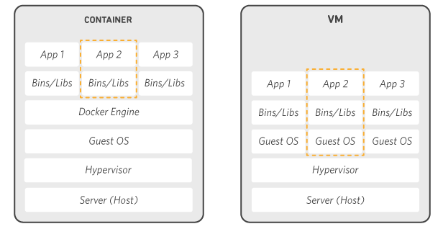
Docker containerization nedir?
Docker, uygulamalarınızı hızla derlemenize, test etmenize ve dağıtmanıza imkan tanıyan bir yazılım platformudur. Docker, yazılımları kitaplıklar, sistem araçları, kod ve çalışma zamanı dahil olmak üzere yazılımların çalışması için gerekli her şeyi içeren container adlı standartlaştırılmış birimler halinde paketler. Docker'ı kullanarak her ortama hızla uygulama dağıtıp uygulamaları ölçeklendirebilir ve kodunuzun çalışacağından emin olabilirsiniz.

Slide 66
Neden Docker?
Pratiktir. Daha kısa sürede daha fazla uygulama sunabilirsiniz.
Standardizasyon sağlar. Dağıtım yapmayı, sorun çözmeyi ve problem anında önceki versiyona geri dönmek kolaydır.
Migrasyon Kolaydır. On-prem ortamda geliştirdiğiniz uygulamaları buluta veya ters taşıma operasyonları için efektiftir.
Verimlilik. Mevcuttaki sunucularınızda , kaynağınızı daha verimli kullanır, enerji ve kaynak tüketimiyle hem maliyet tasarrufu hem de doğal kaynakların korunmasına yardımcı olursunuz.

Slide 67
Docker Introduction:
Konteynerleştirmenin avantajları:
Taşınabilirlik: Konteynerler herhangi bir platformda çalışabilir.
Hafiflik: Her konteyner kendi bağımsız sistemini çalıştırmak yerine aynı işletim sistemi çekirdeğini paylaşır.
Verimlilik: Daha hızlı başlatma ve düşük kaynak tüketimi sağlar.
Mikro hizmet mimarisi ile uyumluluk: Bağımsız bileşenlerin yönetimini kolaylaştırır.

Slide 68
Docker Components:
Docker’ı anlamak için bileşenlerini bilmek önemlidir:
Docker Engine: Konteynerlerin çalıştırılmasını ve yönetilmesini sağlar.
Docker CLI: Docker komutlarını kullanarak konteynerleri yönetmeye yardımcı olur.
Docker Hub: Hazır imajları barındıran merkezi bir imaj deposudur.
Docker İmajları: Konteynerlerin oluşturulmasını sağlayan şablonlardır.
Docker Konteynerleri: Çalışan ve izole edilen uygulama ortamlarıdır.
Docker Volumes: Konteynerler arasında veri paylaşımını sağlar.
Docker Ağları: Konteynerler arası iletişimi yönetir.

Slide 69
Docker Installation
Docker’ı kurmak için aşağıdaki adımları takip edebilirsiniz:
Sistem gereksinimleri: Desteklenen işletim sistemlerinde minimum donanım gereksinimlerini sağlayın.
Kurulum adımları:
Windows: Docker Desktop yüklenerek kullanılabilir.
(Görsel arayüz olduğu için pratik denebilir.)
macOS: Homebrew ile brew install --cask docker komutu kullanılabilir.
Linux: Paket yöneticileri aracılığıyla apt, yum veya dnf kullanarak kurulum yapılabilir.

Slide 70
Managing Docker Images
Docker İmajlarını Yönetme
Docker imajları, konteynerlerin çalıştırılabilmesi için kullanılan paketlerdir. Docker Hub’dan veya özel bir imaj deposundan çekilebilir, oluşturulabilir veya yönetilebilir.
Docker Hub’dan imaj çekme: docker pull <image_name> komutu ile imaj indirilir.
İmajları listeleme: docker images komutu kullanılır.
İmajları silme: docker rmi <image_id> ile kullanılmayan imajlar kaldırılabilir.
Özel imaj oluşturma: docker build -t myimage . komutu ile özel bir imaj oluşturulabilir.

Slide 71
Working with Container Commands
Docker konteynerleriyle etkileşimli olarak çalışmak için aşağıdaki adımları uygulayabiliriz:
Yeni bir konteyner başlatma:
docker run -d --name devopscontainer nginx
-d: Arka planda çalıştırır.
--name devopscontainer: Konteynere özel bir isim verir.
nginx: Kullanılacak imajı belirtir. (Pratik olduğu için bu imajı seçtim)
Çalışan konteynerleri listeleme: ‘docker ps’ ile listelenir. Çıktısı aşağıdaki şekildedir. docker ps
CONTAINER ID IMAGE COMMAND CREATED STATUS PORTS NAMES
96ee212c06fc nginx "/docker-entrypoint.…" 31 minutes ago Up 31 minutes 0.0.0.0:8080->80/tcp, :::8080->80/tcp devopscontainer1

Slide 72
Using Dockerfile
Dockerfile Kullanımı
Dockerfile, özel imajlar oluşturmak için kullanılan bir betik dosyasıdır.
Dockerfile örneği:
FROM ubuntu:latest
RUN apt-get update && apt-get install -y python3
COPY app.py /app/
CMD ["python3", "/app/app.py"]
Dockerfile ile imaj oluşturma: docker build -t imajinadi .
Not: Eğer imaja tag vermezseniz varsayılan olarak ‘latest’ olacaktır.
En iyi uygulamalar: Gereksiz paketleri kaldırmak, minimal baz imajlar kullanmak.

Slide 73
Using Dockerfile
Burada da farklı bir Dockerfile inceleyelim. Burada bir Python uygulaması ile bir webApp olacak. FROM python:3.9 WORKDIR /app COPY app.py /app/ RUN pip install flask EXPOSE 5000 CMD ["python", "app.py"]

Slide 74
Docker Volumes
Docker Volume Kullanımı
Docker volume, veri kaybını önlemek ve konteynerler arasında veri paylaşımı sağlamak için kullanılır.
Temel volume management için komutlara birlikte bakalım: - docker volume ls – Oluşturulan volumeleri listeler. - docker create volume xxx – Volume oluşturmak için kullanılır. - docker volume rm volumeid – Oluştutulan volumeleri silmek için kullanılır. - Söz konusu volume peki , containerımıza nasıl eklenecek? Bu işlemi yapmadan önce containerın durmuş olması gerekiyor.

